Slide 1
Pets Finder
App colaborativo para encontrar animais perdidos

Slide 2
A ideia
O aplicativo tem como objetivo ser um meio de encontrar um animal que foi perdido, de maneira rápida e colaborativa.
Assim dependendo de seus usuários e da divulgação dos mesmos.

Slide 3
Por exemplo: se você perder seu animal, estando na região onde perdeu, pode fazer um registro naquele local, indicando informações do animal, e telefone para contato. Essa marcação fica pública, e se alguém por acaso encontra o animal, ou tem alguma informação, pode ligar para quem perdeu.

Slide 4
Tecnologias
Java Android
Google Maps API Android
Banco de dados Firebase

Slide 5
Requisitos funcionais
RF01 - O sistema deve manter cadastro do usuário no servidor.
RF02 - O sistema deve manter registro de animais encontrados no servidor.
RF03 - O sistema deve manter registro de animais perdidos no servidor.
RF04 - O sistema deve listar os animais perdidos na região atual do usuário.
RF05 - O sistema deverá excluir os registros de animais encontrados após determinado tempo.

Slide 6
Requisitos não funcionais
RNF01 - O sistema será desenvolvido para plataforma Android.
RNF02 - O banco de dados do usado será em Firebase.
RNF03 - O sistema deve ter um servidor disponível constantemente.
RNF04 - O sistema utilizará geolocalização.

Slide 7
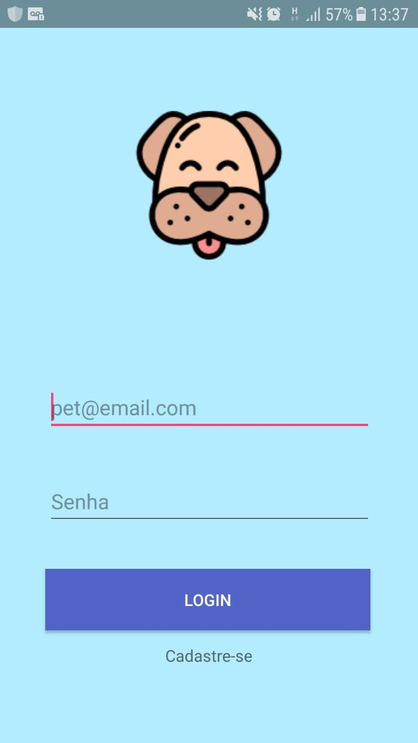
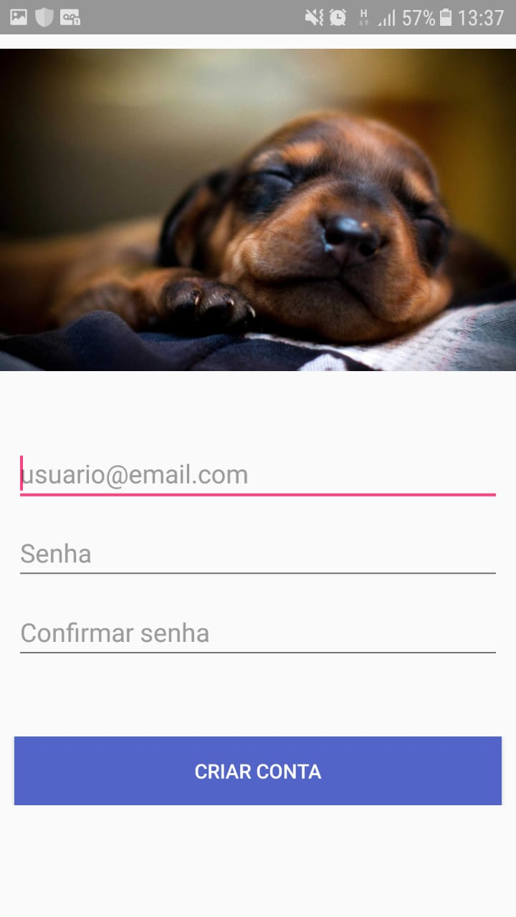
Login e cadastro

Slide 8
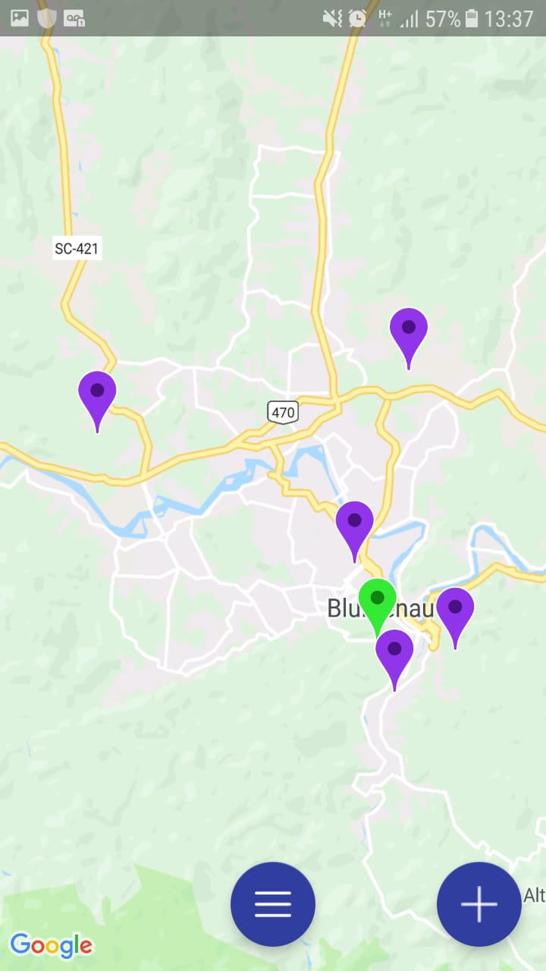
Mapa

Slide 9
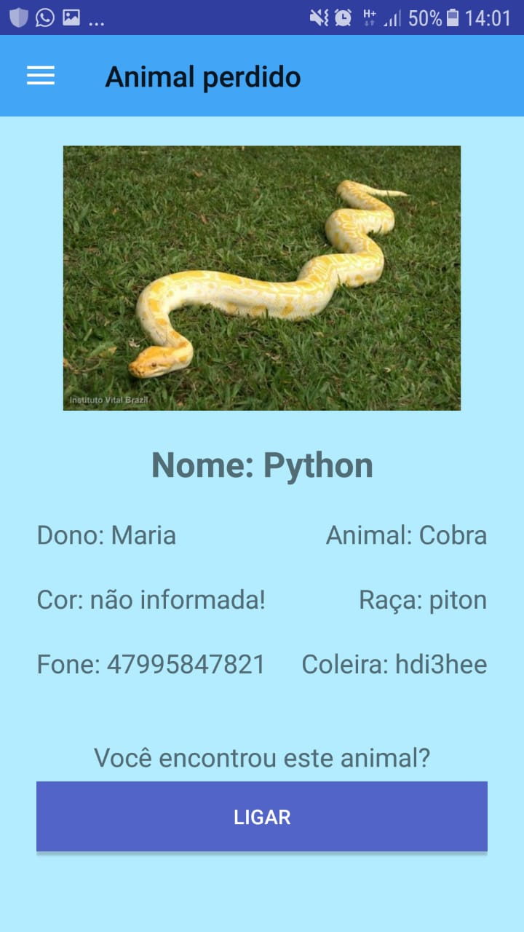
Registro de animal perdido

Slide 10
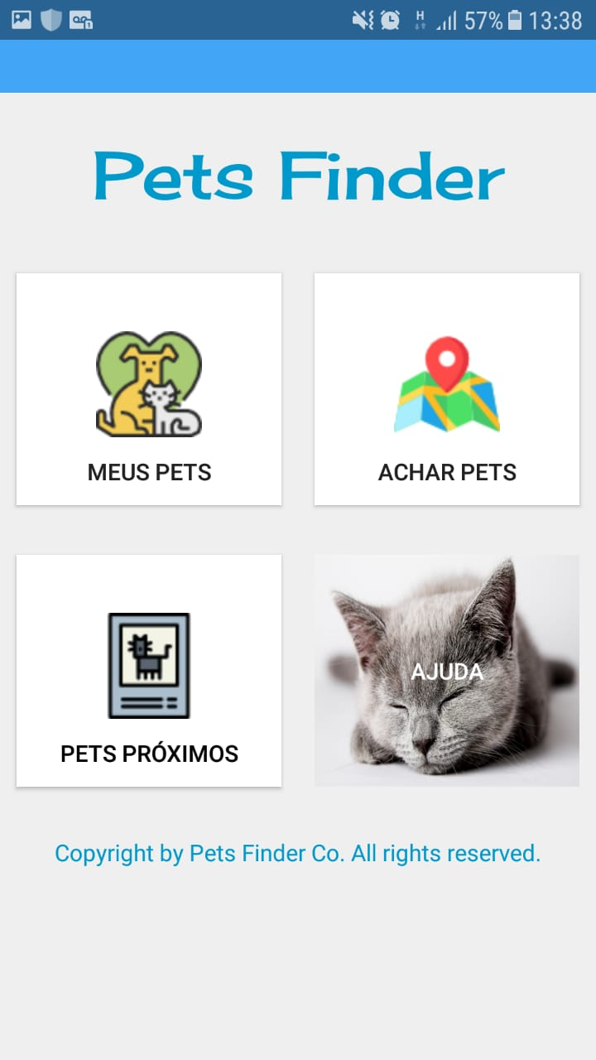
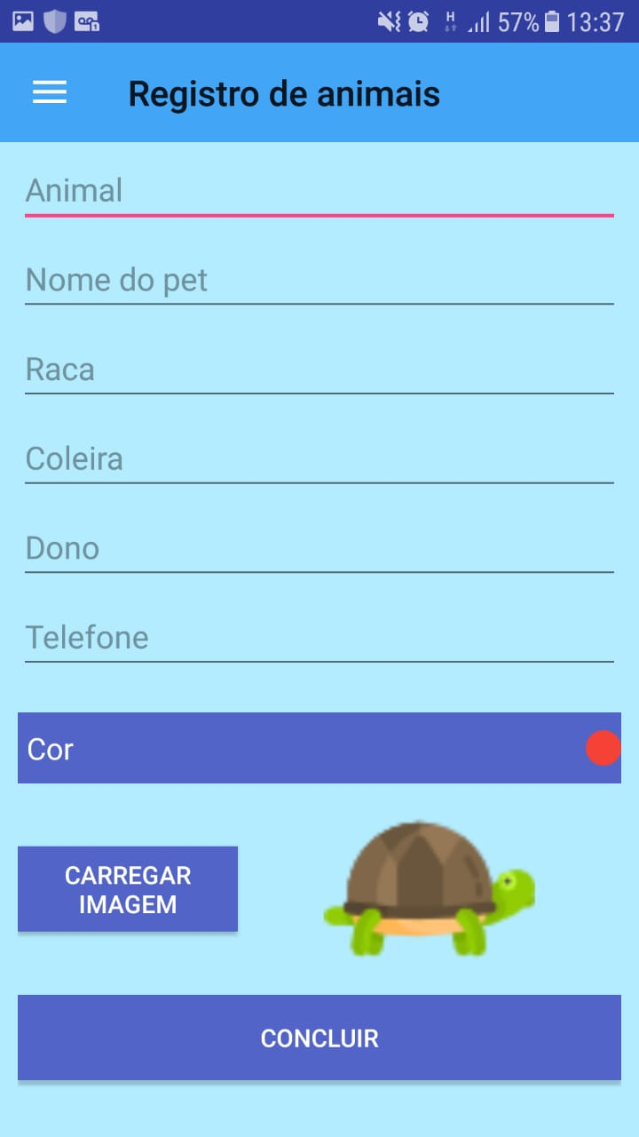
Menu e novo registro

Slide 11
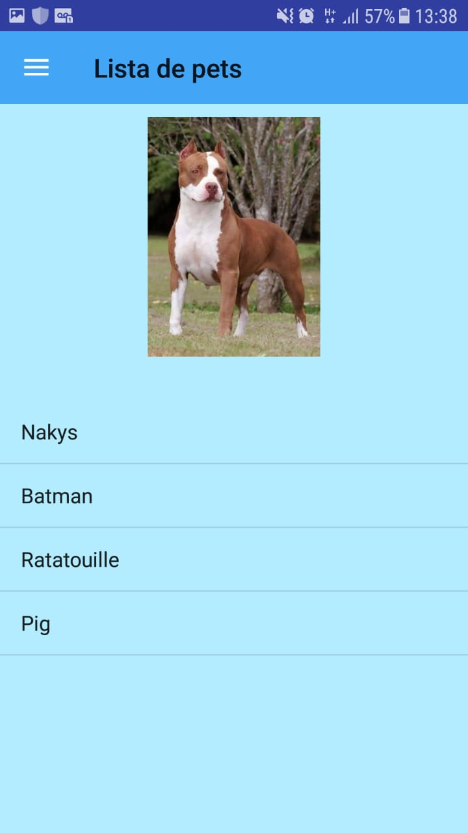
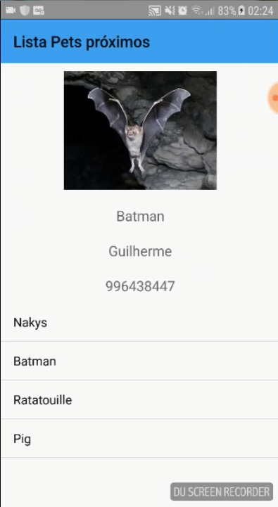
Lista própria e pets próximos

Slide 12
É um aplicativo fácil de usar e muito útil para quem perdeu o animal, além de poder ser registrado um animal de rua, para facilitar a vida de quem acolhe animais nessa situação.

